Slide 1
Муниципальное бюджетное дошкольное образовательное учреждение Детский сад №10 МОЩР п. Щербиновский
«Организация образовательного пространства совместно с родителями(законными представителями) и детьми среднего дошкольного возраста в условиях реализации ФОП ДО»
Выполнила воспитатель 1 категории: Гальченко Е.Н.

Slide 2

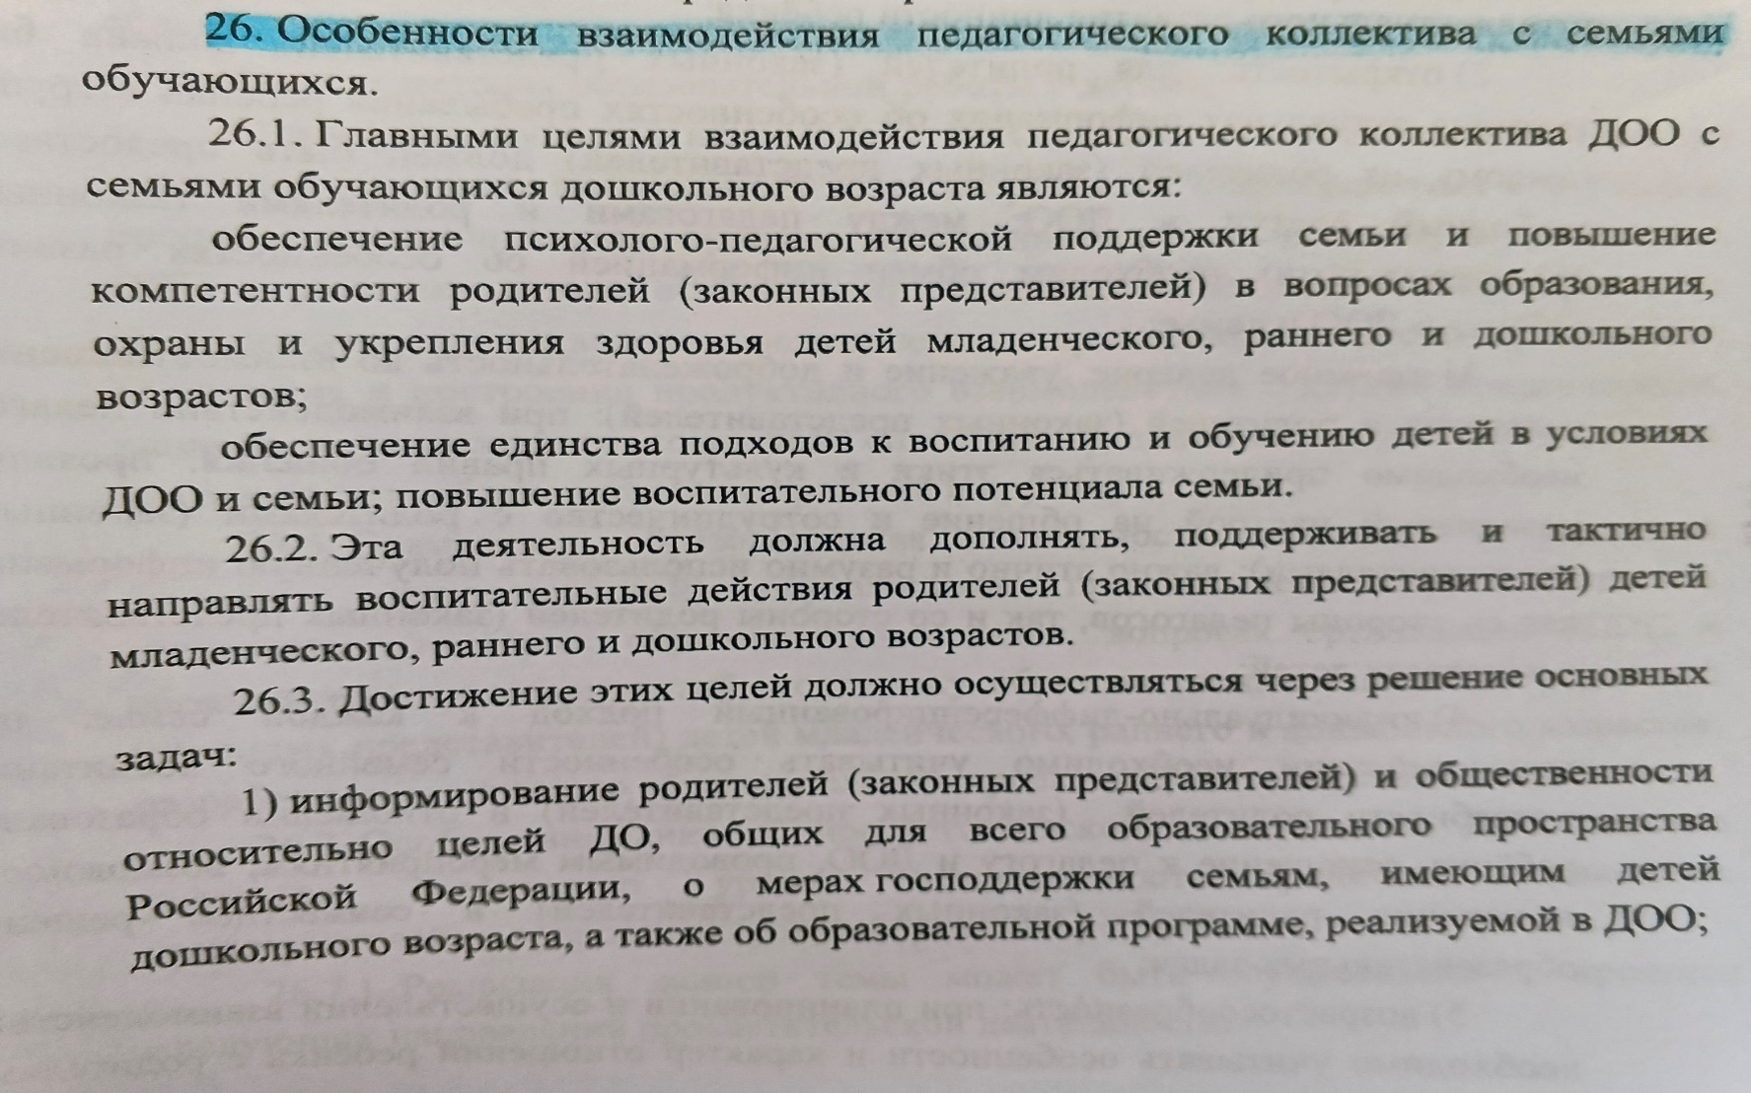

Slide 3
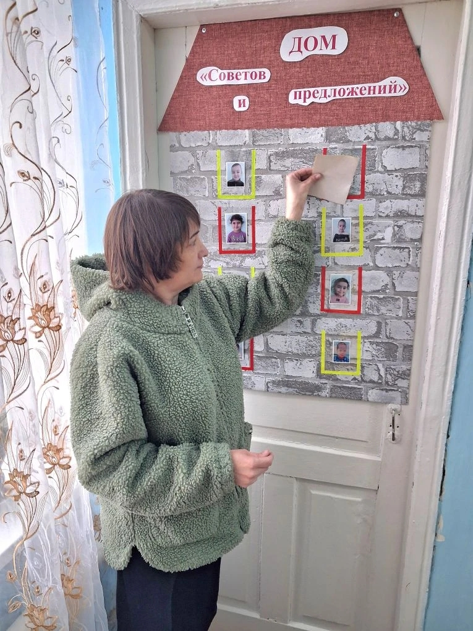
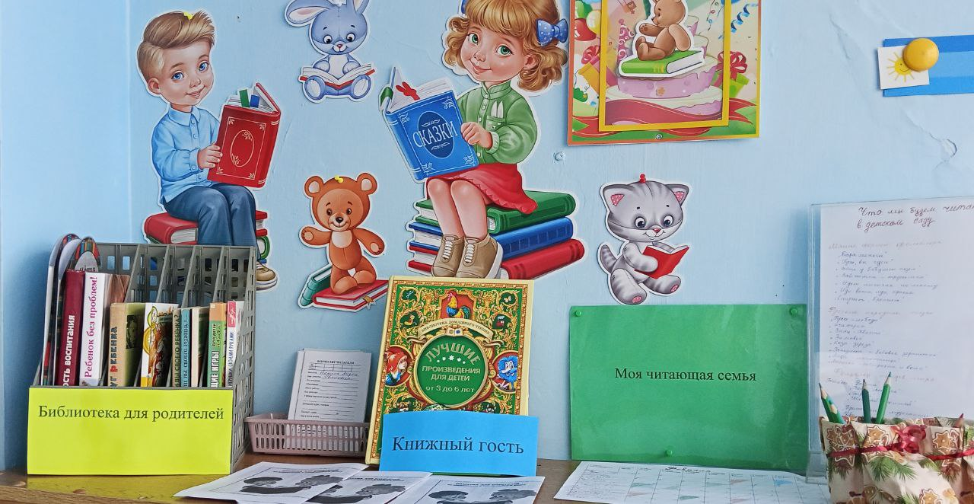
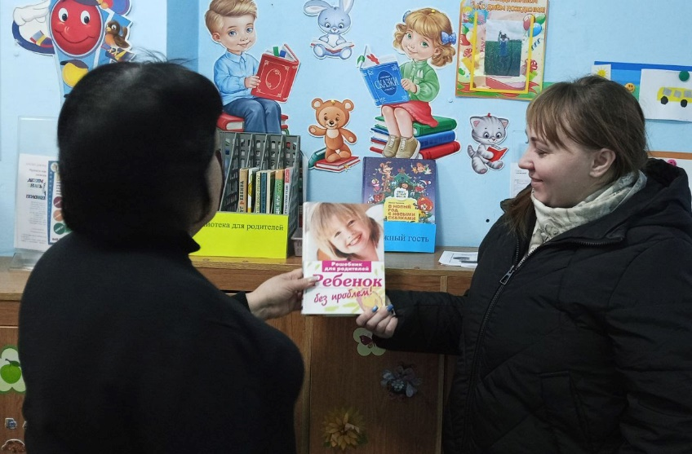

Slide 4
Цели:
. Создание условия для всестороннего развития детей, в соответствии с особенностями и требованиями образовательной программой.
. Познакомить родителей с целевыми ориентирами, в соответствии с ФОП.
Задачи:
. Создание условий для творческого самовыражения
. Создание условий для познавательной активности, как детей, так и родителей.
. Создание атмосферы эмоционального комфорта.

Slide 5
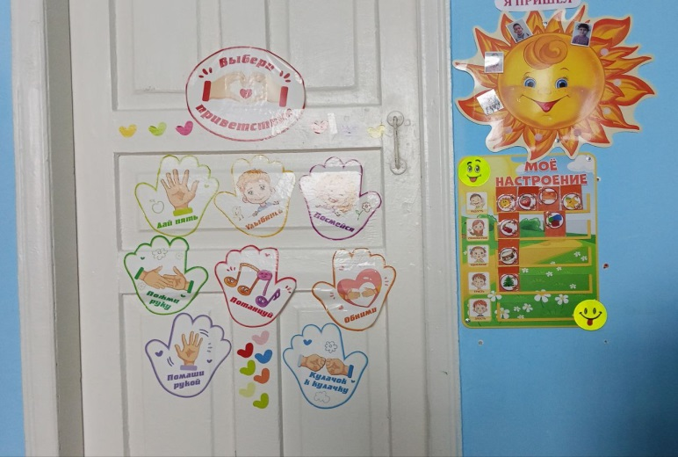
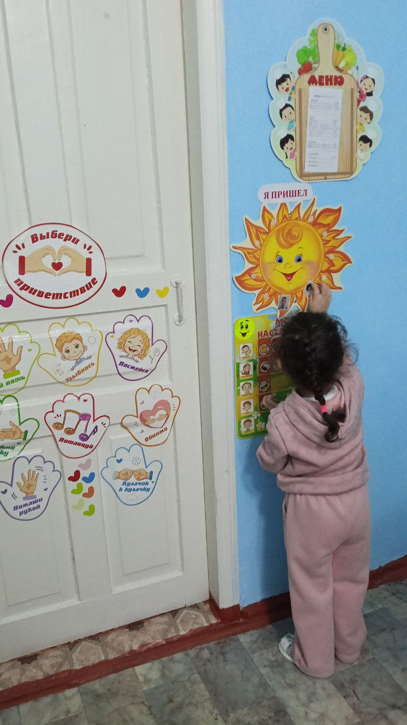
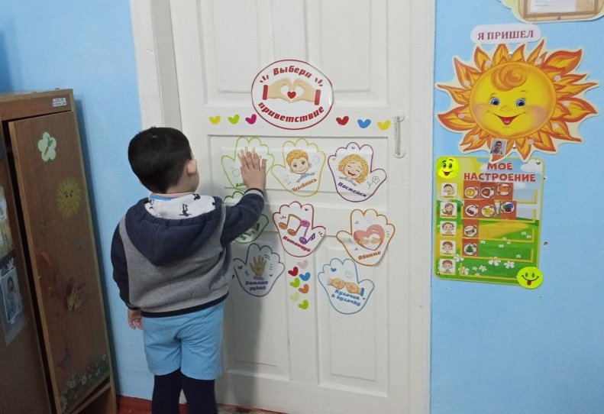
Ладошки приветствия, я пришёл, моё настроение

Slide 6
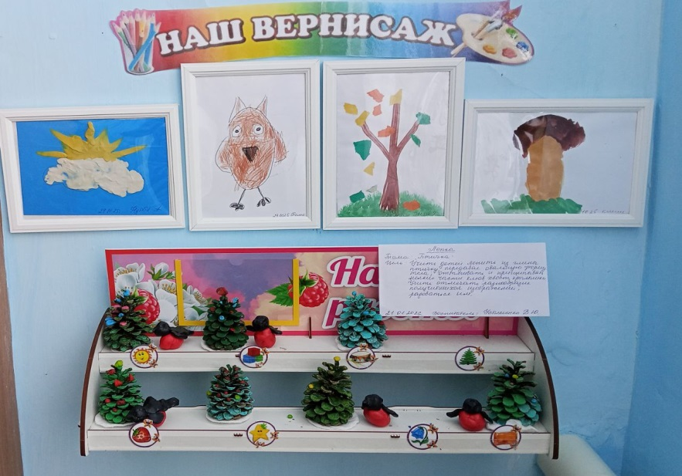
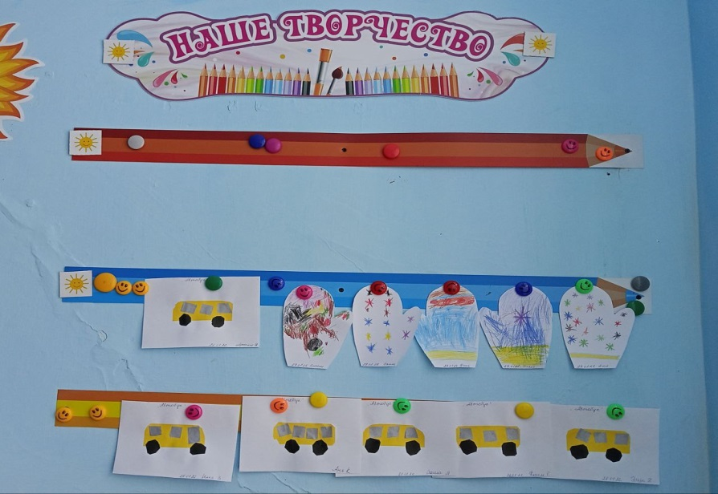
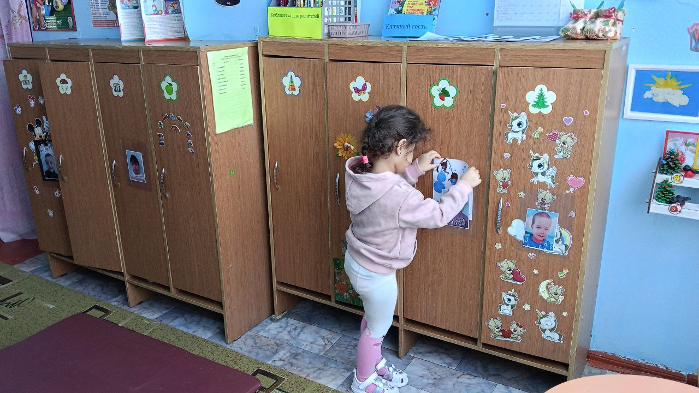
Творческие уголки

Slide 7
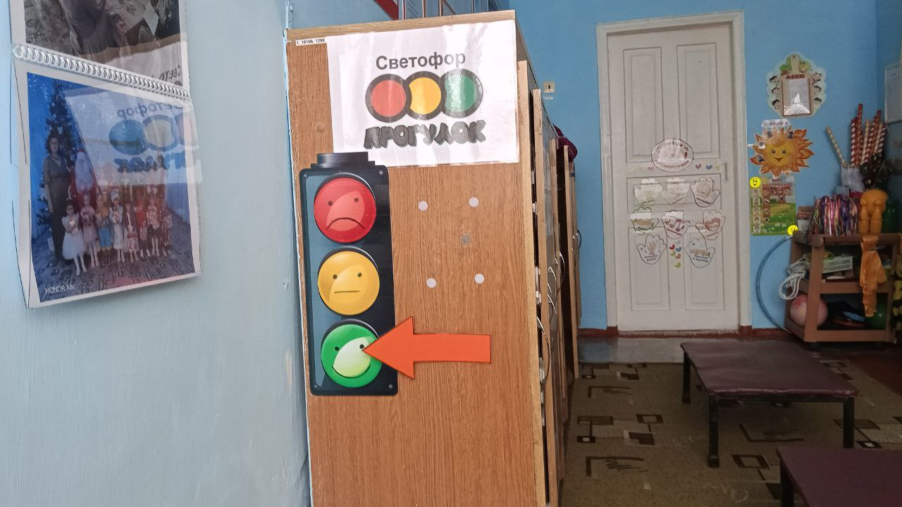
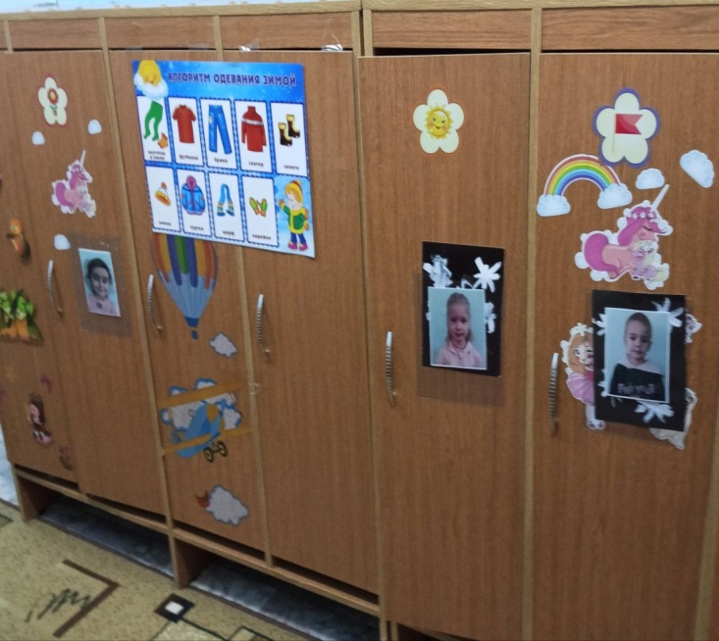
Светофор прогулок

Slide 8
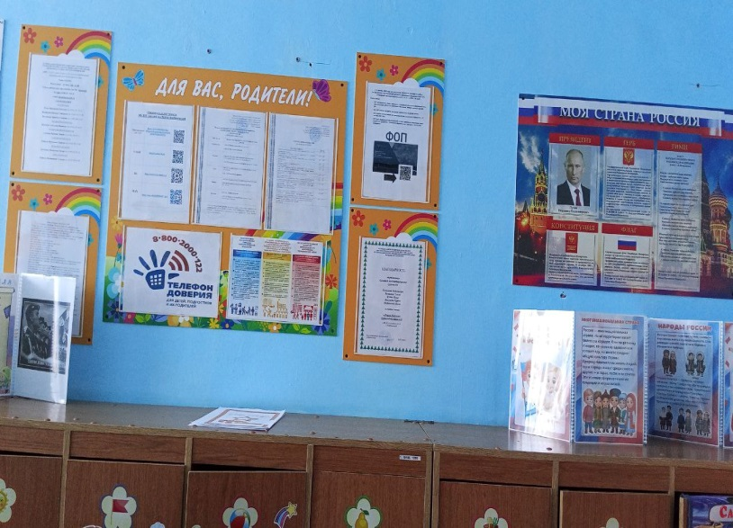
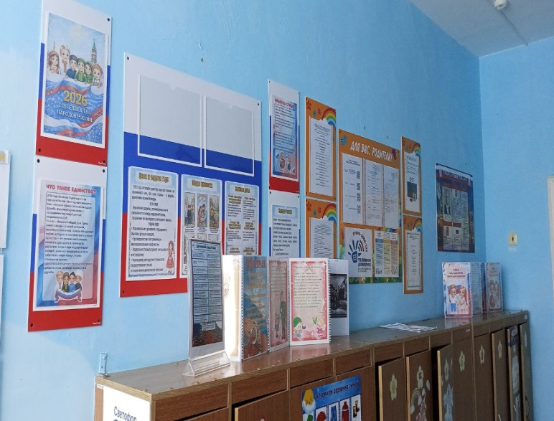
Информационные уголки

Slide 9
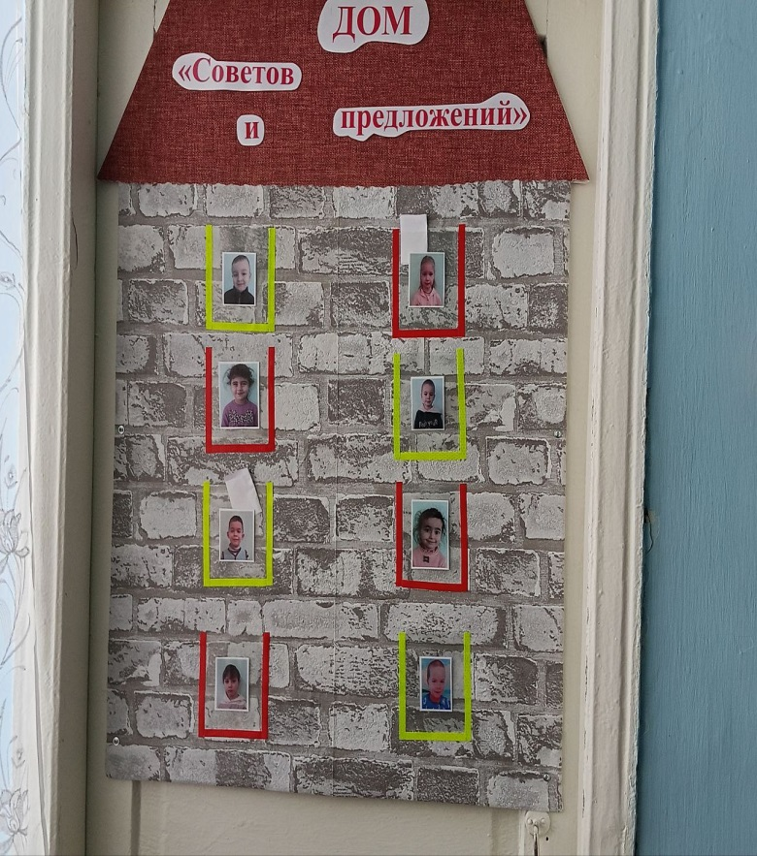
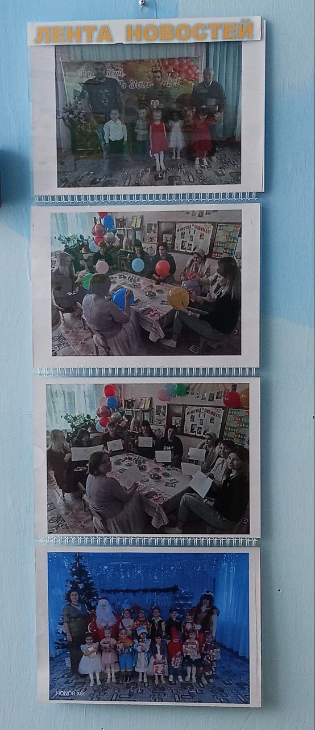
Дом советов и предложений, лента новостей

Slide 10
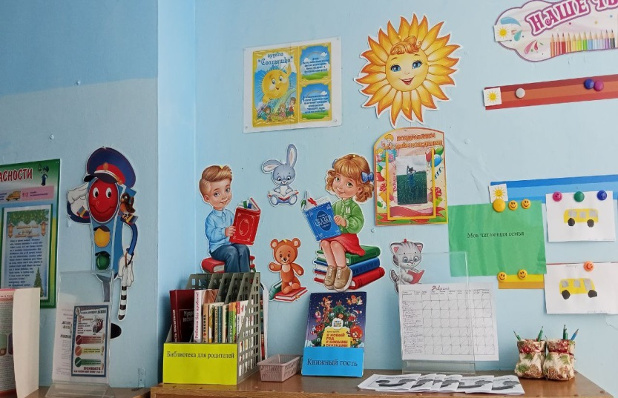
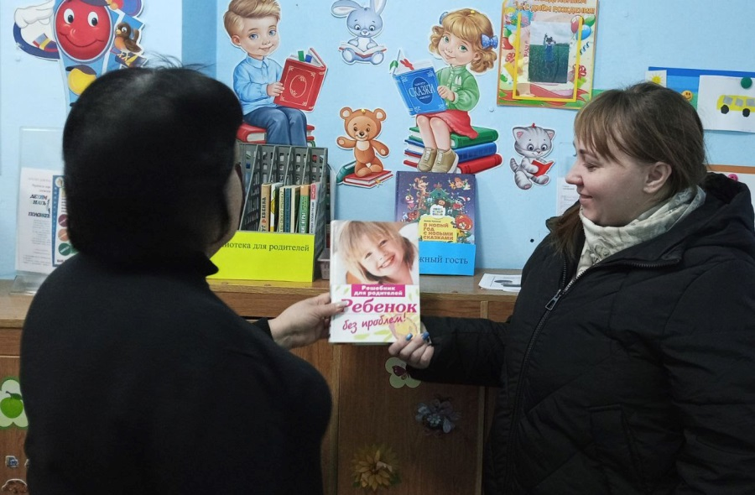
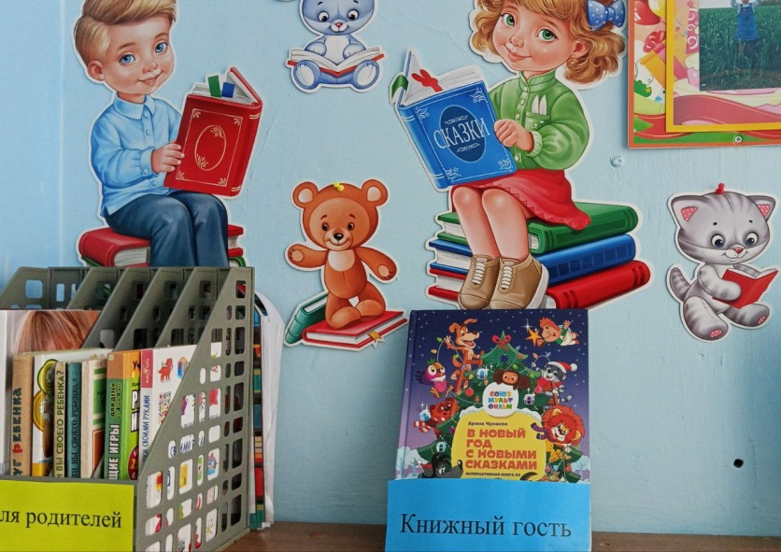
Семейная библиотека, книжный гость

Slide 11
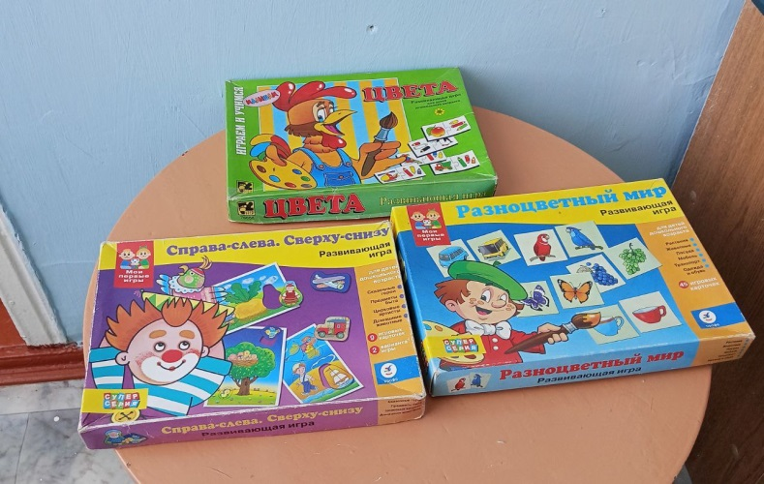
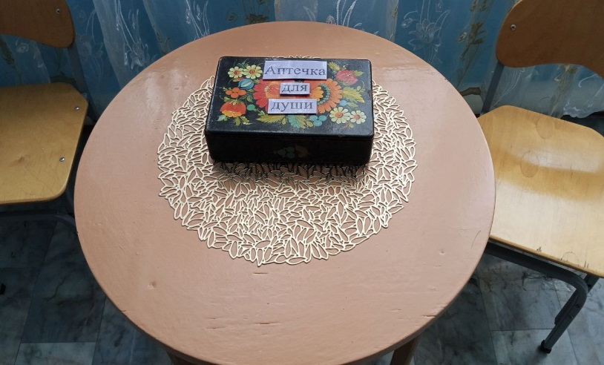
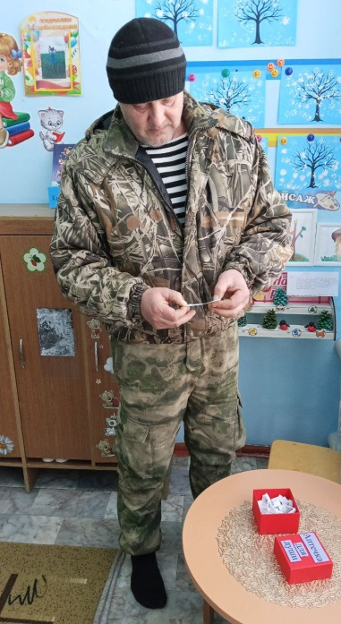
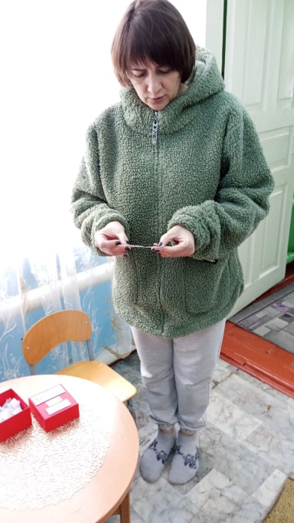
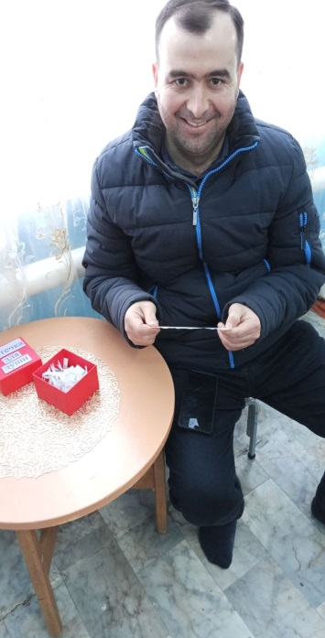
Выставка игр, аптечка для души

Slide 12
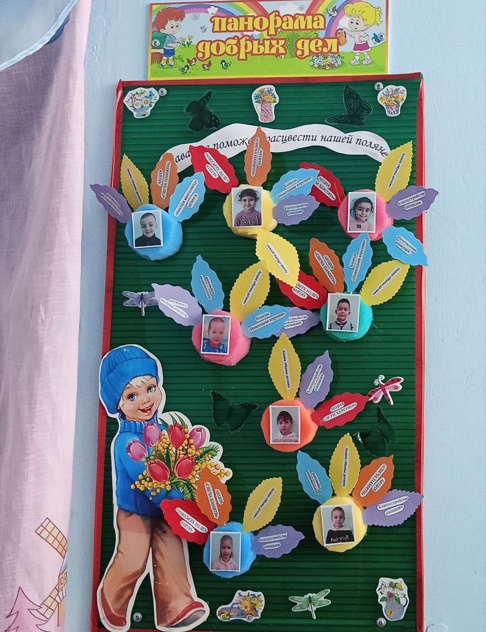
Панорама добрых дел

Slide 13
Говорящая среда – раздевалка позволяет: трансформировать традиционное место в современное образовательное пространство; создать условие для всестороннего взаимодействия с участниками образовательного процесса; создать атмосферу эмоционального комфорта.

Slide 14
Люби то что делаешь и тогда будет результат
Спасибо за внимание

